Slide 1

ESTUDO METÓDICO
O EVANGELHO SEGUNDO O ESPIRITISMO
CAP. XXI
HAVERÁ FALSOS CRISTOS E
FALSOS PROFETAS
INSTRUÇÕES DOS ESPÍRITOS
CARACTERES DO VERDADEIRO PROFETA

Slide 2
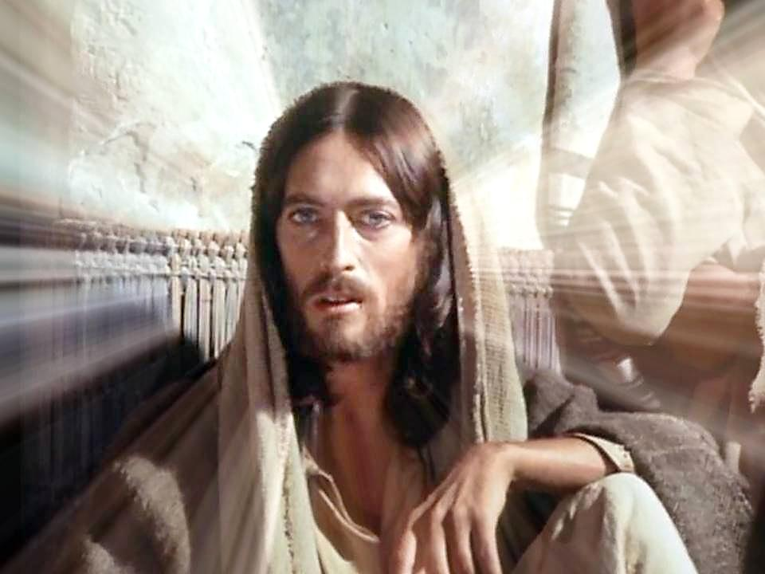
RECOMENDAÇÃO DE JESUS
GUARDAI-VOS DOS FALSOS PROFETAS; MUITOS
VIRÃO EM MEU NOME E A MUITOS SEDUZIRÃO.

Slide 3

DESCONFIAI DOS FALSOS PROFETAS
DESCONFIAI DOS FALSOS PROFETAS
SOBRETUDO, NO MOMENTO ATUAL, DE TRANSFORMAÇÃO DA HUMANIDADE, EM QUE
UMA MULTIDÃO DE AMBICIOSOS E INTRIGANTES
SE ARVORAM EM REFORMADORES E MESSIAS.
RECOMENDAÇÃO ÚTIL EM TODOS OS TEMPOS.
(ERASTO - PARIS, 1862)

Slide 4
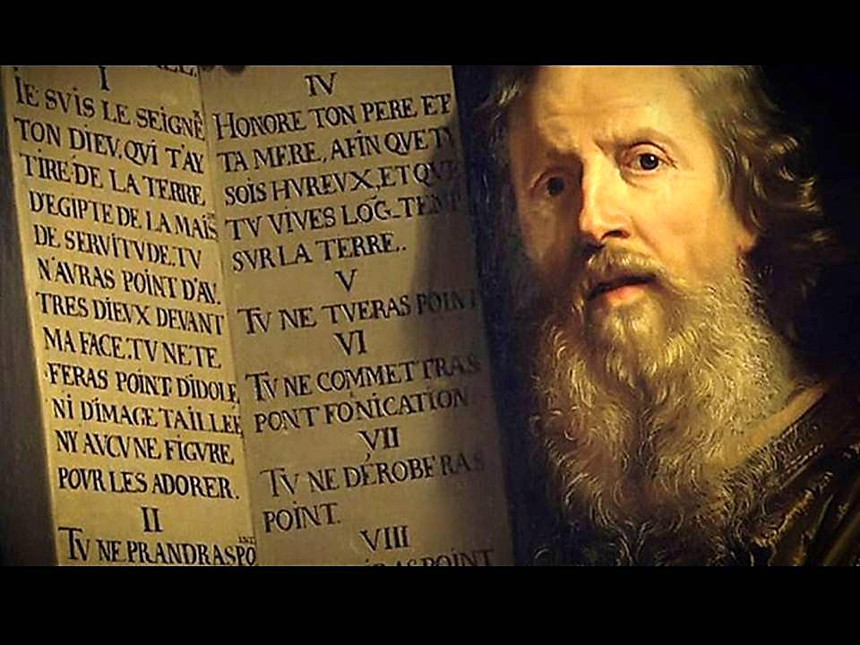
OS VERDADEIROS PROFETAS
DEUS SÓ ESCOLHE OS QUE SÃO CAPAZES
DE CUMPRIR SUAS MISSÕES.
OS ESCOLHIDOS SÃO SUPERIORES
SÃO ESCOLHIDOS POR DEUS.
CUMPREM MISSÃO IMPORTANTE.
EM INTELIGÊNCIA E EM MORALIDADE.

Slide 5

MISSÃO DO VERDADEIRO PROFETA
FAZER COM QUE A HUMANIDADE AVANCE
MORALMENTE E INTELECTUALMENTE.

Slide 6
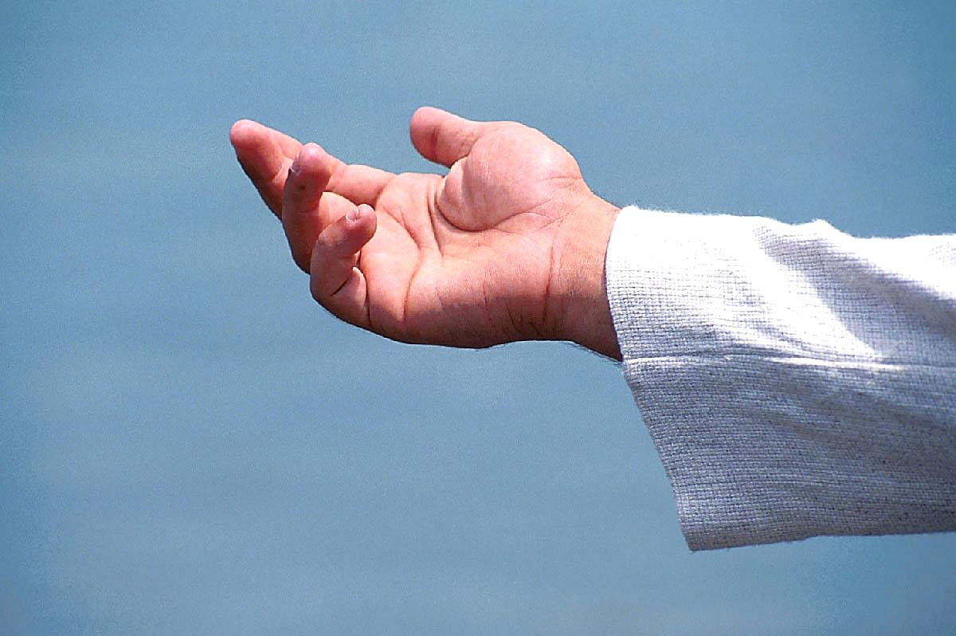
MISSÃO DO VERDADEIRO PROFETA
QUE FIZERAM SUAS PROVAS NOUTRAS EXISTÊNCIAS, SENDO SUPERIORES AO MEIO
EM QUE TÊM QUE ATUAR.
PARA ESSA MISSÃO SÃO ESCOLHIDOS
ESPÍRITOS JÁ ADIANTADOS.

Slide 7
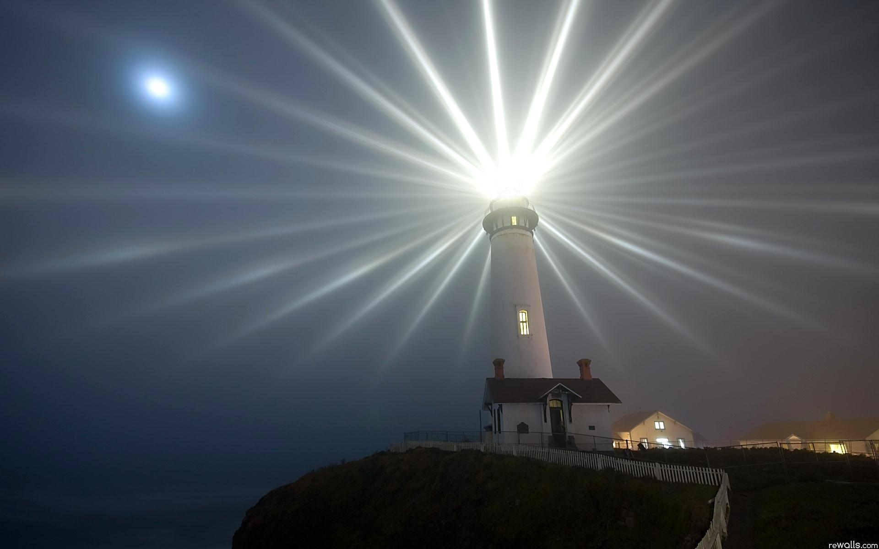
O VERDADEIRO MISSIONÁRIO DE DEUS
É COMO UM FAROL
TEM DE JUSTIFICAR ESSA CONDIÇÃO:
PELA GRANDEZA, PELO RESULTADO E
PELA INFLUÊNCIA MORALIZADORA
DE SUAS OBRAS.
DE SUPERIORIDADE
MORAL
DE SUPERIORIDADE
INTELECTUAL

Slide 8
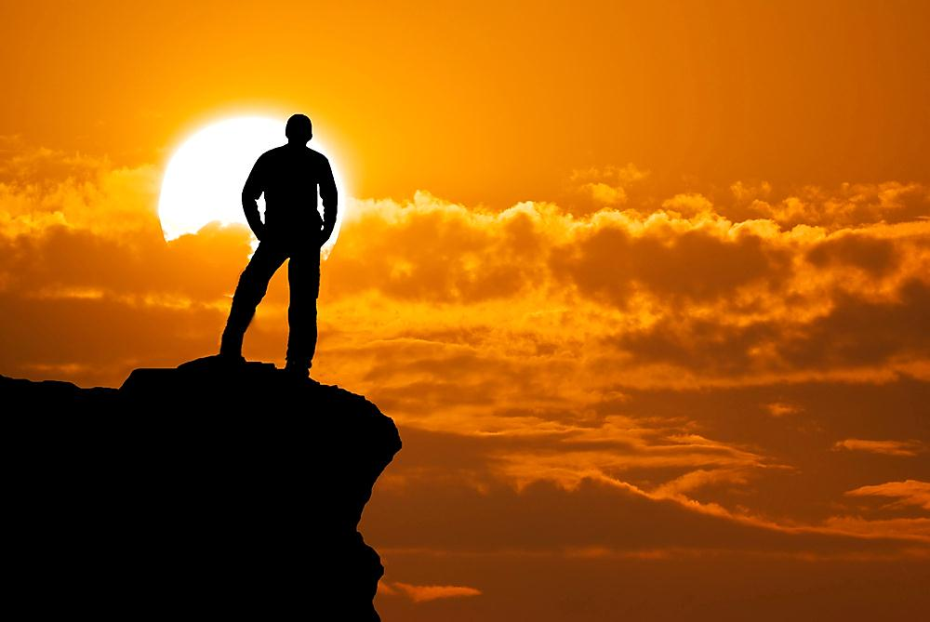
VIRTUDES DO VERDADEIRO PROFETA
CARIDADE
HUMILDADE
INDULGÊNCIA
BONDADE
MODÉSTIA
OS VERDADEIROS PROFETAS CARACTERIZAM-SE
PELOS MAIS SÉRIOS E ELEVADOS VALORES
MORAIS DE UM CRISTÃO VERDADEIRO.
AMOR

Slide 9
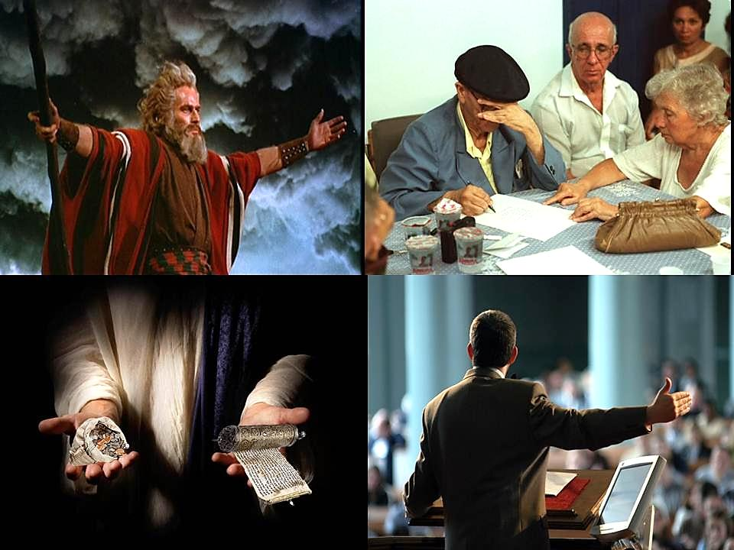
O VERDADEIRO
E
O FALSO PROFETA

Slide 10
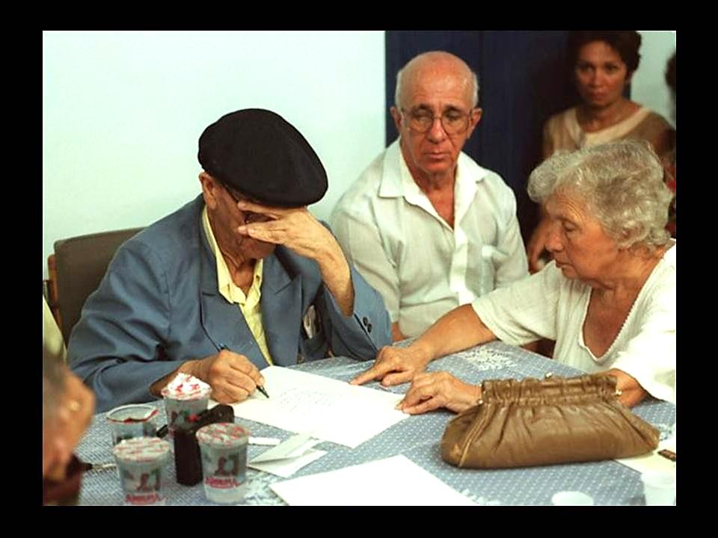
O VERDADEIRO PROFETA
É HUMILDE E MODESTO.
REVELA-SE PELOS SEUS ATOS.

Slide 11
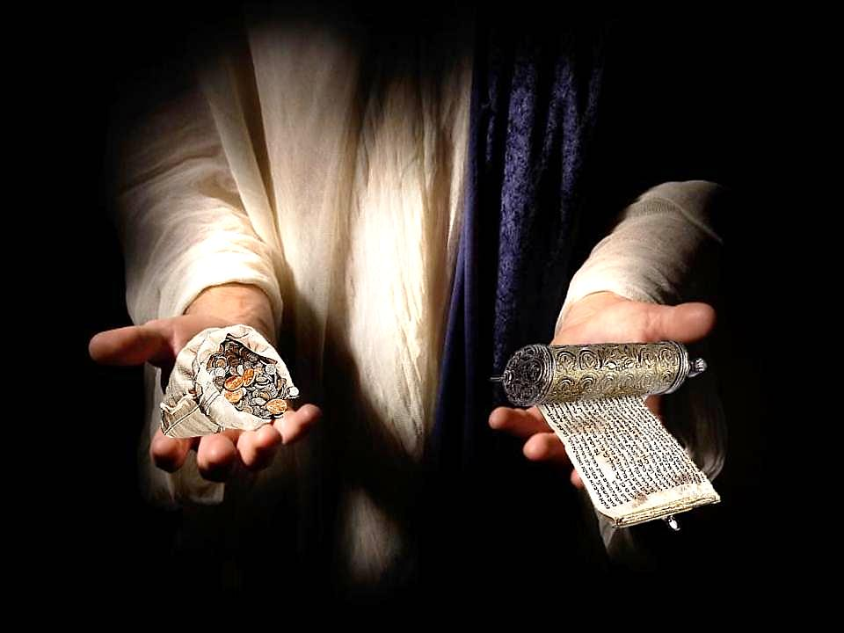
O FALSO PROFETA
DE TUDO O QUE REVELE UM ÁTOMO DE
ORGULHO, FUGI COMO DE UMA LEPRA
CONTAGIOSA, QUE CORROMPE TUDO
EM QUE TOCA.
(LUÍS - BORDÉUS, 1861)
ESTÁ SEMPRE TEMEROSO DE QUE
NÃO LHE DÊEM CRÉDITO.
DÁ-SE, ELE PRÓPRIO, COMO
ENVIADO DE DEUS.
É ORGULHOSO E CHEIO DE SI.
FALA COM ALTIVEZ.

Slide 12
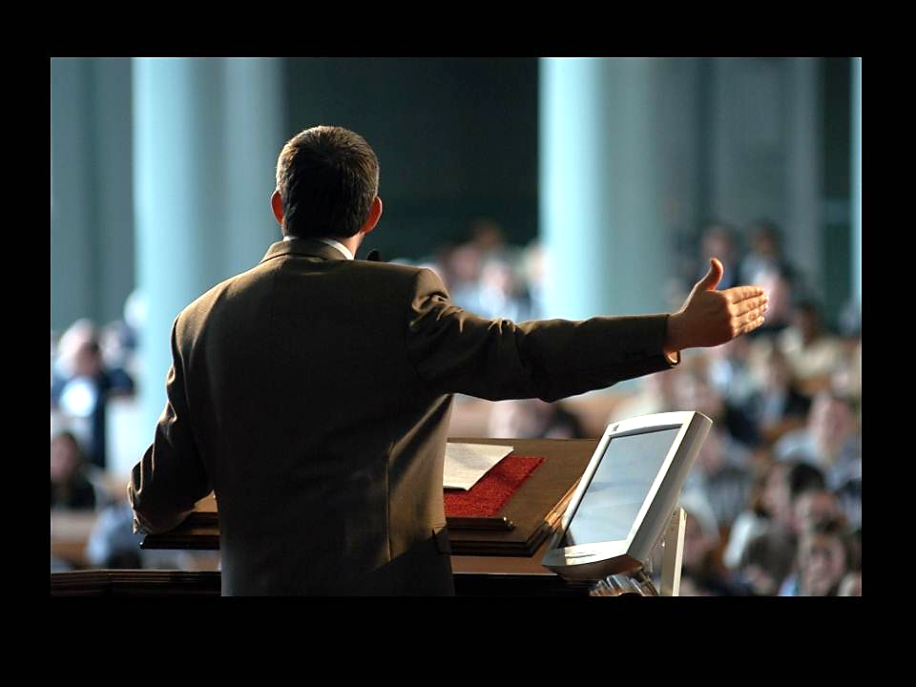
PALAVRAS FINAIS DE ERASTO
DESCONFIAI DOS FALSOS PROFETAS,
NUMA ÉPOCA DE RENOVAÇÃO, QUAL A
PRESENTE, PORQUE MUITOS IMPOSTORES
SE DIRÃO ENVIADOS DE DEUS.
ACHAM CÔMODO VIVER À CUSTA DOS
QUE LHES PRESTAM OUVIDOS.
EXPLORAM A CREDULIDADE DOS OUTROS.
MAS UMA TERRÍVEL JUSTIÇA OS ESPERA,
PODEIS ESTAR CERTOS.
ELES PROCURAM SATISFAZER NA TERRA
À SUA VAIDADE.

Slide 13

REFLEXÕES
IDEALIZAR UM OBJETIVO PARA CONTEÚDO.
COMENTAR A IDEIA DE COMPREENSÃO MAIS DIFÍCIL.
EXPOR A IDEIA QUE LHE CAUSOU MAIOR IMPACTO.
PROPOR APLICAÇÕES PRÁTICAS DO TEMA ESTUDADO.

